Slide 1
Страны Северной Европы.
МКОУ Скатинская СОШ
Леванова В.А.

Slide 2
Регионы зарубежной Европы
Северная Европа | Западная Европа | Восточная Европа | Южная Европа
Используя рис. 103 на стр. 256 заполните таблицу.

Slide 3
Северная Европа
Какие государства входят в состав региона?
В какой части Европы находится?
Какими морями и океанами омывается?
Особенности рельефа.
Климатические условия ( температуры января, июня, количество осадков, климатические пояса)

Slide 4
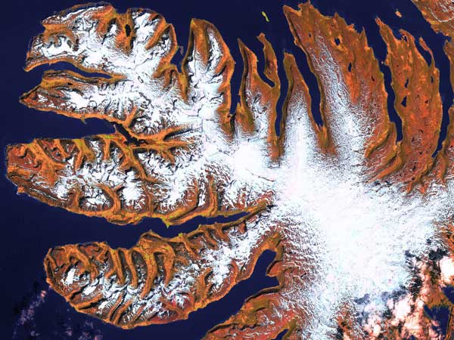
Дать определение понятий
Фьорды –
Фенноскандия –
Стр. 257.
Моренный рельеф –
Стр. 258

Slide 5
Фенноскандия

Slide 6
Флаги стран Северной Европы разных цветов, но с одинаковым по форме и местоположению крестом.
Это сходство связано с общей историей становления государств. У жителей этого региона общие предки.
В первом тысячелетии до н.э. сюда из южных районов Европы пришли германские племена и освоили эти земли. Их потомки, викинги или норманны.
На своих небольших кораблях, с вырезанной из дерева головой дракона на носу, под прямым парусом и с вёслами они плавали вдоль берегов всей Европы, уходили далеко в Атлантический океан. Поэтому сегодня мы называем их не только великими мореплавателями Средневековья, но и открывателями новых земель.

Slide 7
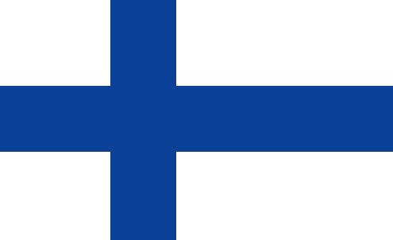
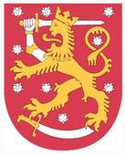
Финляндия
С какими государствами граничит Финляндия?
Какие моря омывают государство?
Назовите столицу Финляндии.

Slide 8
Финское название страны — Suomi («чешуя»), так как древние жители шили себе одежду из рыбьей кожи. Слово Suomi эстонского происхождения - некогда существовала местность по названию Sooma «болото».
Название страны в русском языке происходит от шведского Finland («земля финнов»).

Slide 9
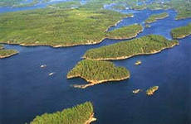
Страна 1000 озёр
В Финляндии, которую часто называют «страной тысяч озёр», насчитывается около 190 000 озёр, занимающих 9 % её площади. Обычно озёра изобилуют многочисленными заливами, полуостровами и островами, соединены между собой протоками и образуют разветвлённые озёрные системы. Преобладают небольшие озёра со средними глубинами 5-20 м.
Однако в пределах Озёрного плато, находящегося в центральной Финляндии, встречаются довольно большие и глубокие водоёмы. Так, глубина озера Пяйянне достигает 93 м. Самое обширное озеро страны — Сайма, расположенное на юго-востоке страны

Slide 10
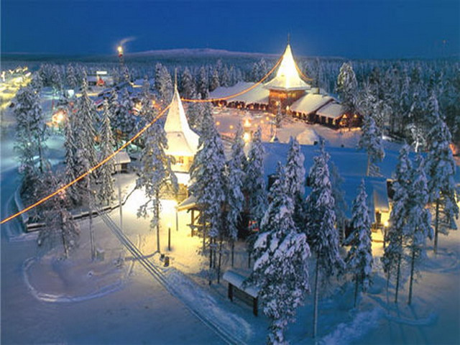
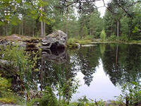
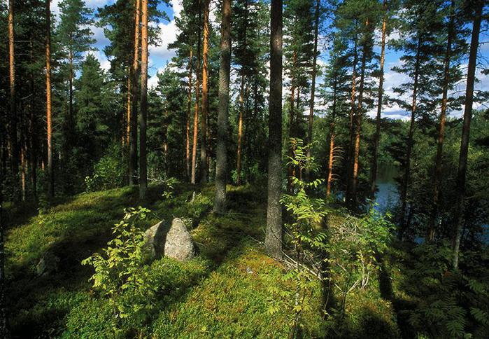

Slide 11
Две трети страны покрыты таежными лесами. Все леса находятся в частной собственности, то есть принадлежат какой-либо семье лесников. Однако финский закон гласит, что любой желающий человек имеет право гулять по лесу и любоваться обитающими здесь лисицей, белкой, рысью, лосем, горностаем, зайцем, но нужно быть осторожным, ведь здесь встречаются и бурые медведи.

Slide 12
Местечко Рованиеми считают родиной Санта-Клауса.

Slide 13
В школе дети учатся девять лет, им бесплатно выдают учебники. До 4-го класса оценки не ставят, затем оценки от 4 до 10 баллов, 10 — практически недостижимо, 4 — хуже некуда. Также есть оценки за поведение.

Slide 14
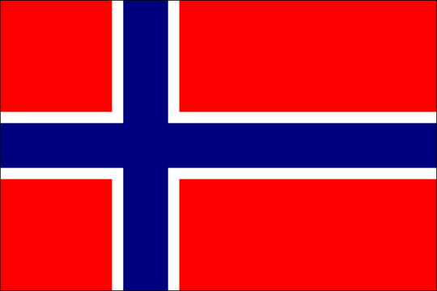
Норвегия
Столица государства?
С какими государствами граничит?

Slide 15
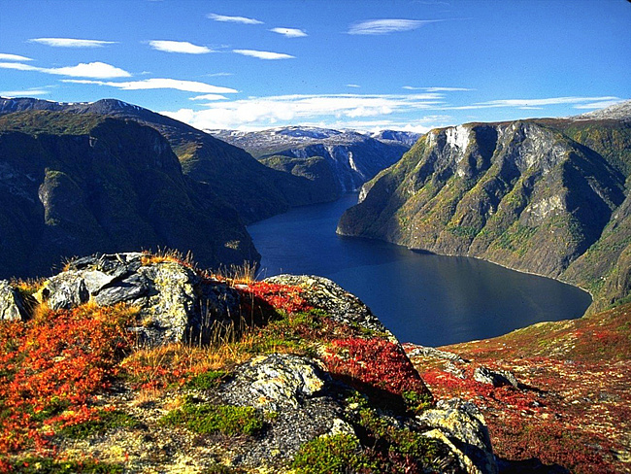
Главное сокровище Норвегии - её природа. Тысячи укромных бухт и живописных фьордов опоясывают её побережье, а невысокие горы, покрытые лесами и лугами.
Фьорды - главная достопримечательность страны. Вся береговая линия страны изрезана этими узкими и глубокими заливами, воспетыми ещё в древних скандинавских сагах.

Slide 16
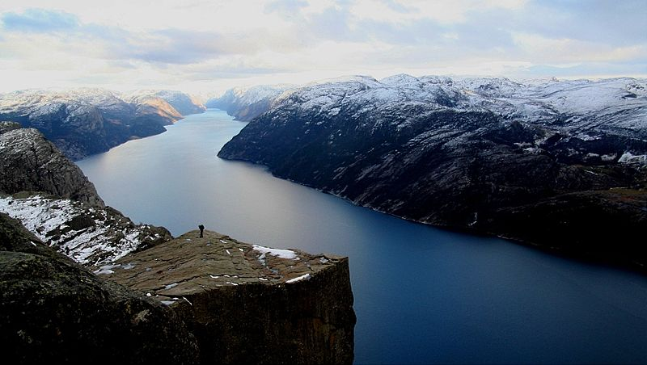
Фьорды Норвегии

Slide 17
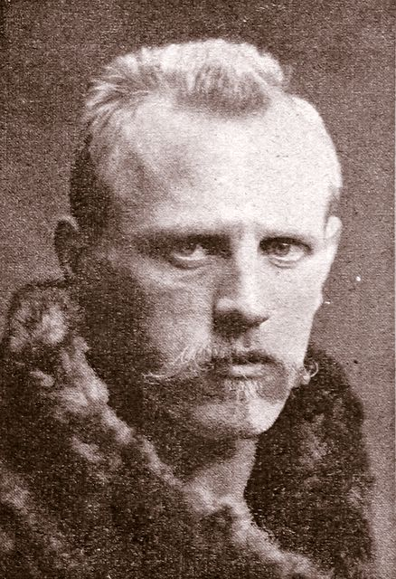
Полярные исследователи
Руал Амундсен
Фритьов Нансен

Slide 18
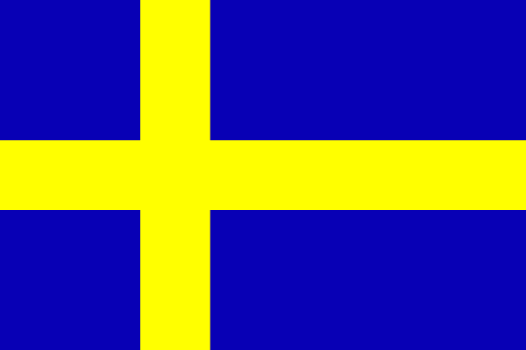
Швеция
Королевство Швеция – самое крупное из скандинавских стран и самое населённое.
В столице – Стокгольме каждый полдень перед дворцом короля можно наблюдать зрелищное действо - церемонию почетной смены караула.

Slide 19
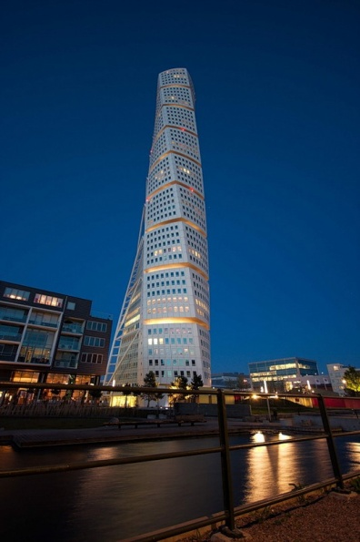
Достопримечательности Швеции

Slide 20
Интересные факты
Используемые нами ежедневно спички изобрел в 1844 году шведский изобретатель Густав Эрик Паш.
Популярное понятие шведский стол сами шведы называют закусочным. Столетия назад, когда приезжали гости, вся еда подавалась сразу, в больших мисках. Тем самым хозяева избавляли себя от лишних церемоний, высвобождая время для общения.

Slide 21
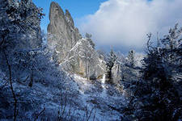
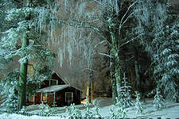
Экология Швеции считается самой чистой в мире. Можно смело пить воду из-под крана. И это никак не отразится на вашем здоровье. В Гетеборге уже запретили питьевую воду в бутылках, чтобы не наносить ущерб окружающей среде, закрыв заводы по разливу воды.
Местные жители очень цивилизованы – никогда не сорвут цветок, не станут рубить деревья, на рыбалке рыбу выпустят обратно в воду, не говоря о мусоре, который никогда не бросят.

Slide 22
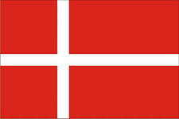
Дания
Дания – сама небольшая и густонаселённая из скандинавских стран – расположена на полуострове Ютландия и 406 островах. В стране нет мест, удаленных от берега моря более чем на 60 км.

Slide 23
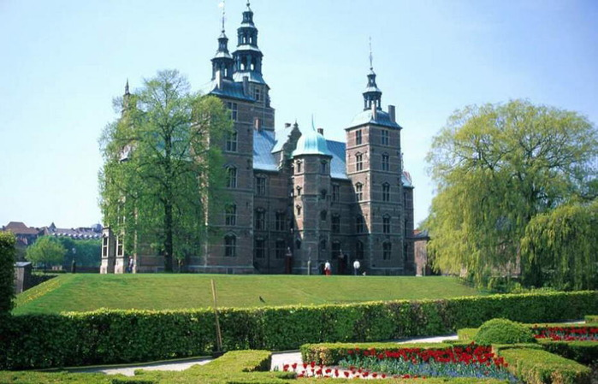
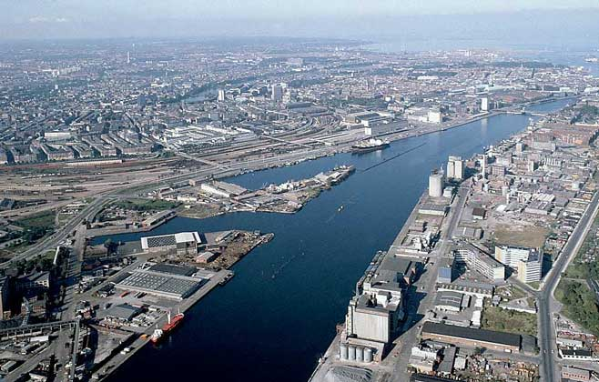

Slide 24
Ханс Кристиан Андерсен

Slide 25
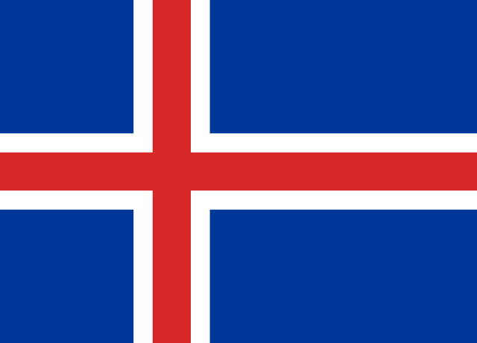
Исландия- страна льдов
Исландия - это природы каприз!
Представьте, Исландия сделана ИЗ:
Горячих ключей, ледников и огня,
Полярных ночей и полярного дня,
Вулканов, что внутренним жаром объяты,
А сверху - закованы в снежные латы.
(А горы постарше, как старые бабки,
Закутаны в снежные шали и шапки),
ИЗ гейзеров, вверх устремившихся, ИЗ
Больших водопадов, стекающих вниз,
ИЗ теплой зимы и холодного лета…
Ах, как изумительно вместе всё это!
Что можно сравнить с этой дивной страной?
Ну, разве – БОЛЬШОЙ ХОЛОДИЛЬНИК В ПАРНОЙ
Географическое положение Исландии.
Назовите столицу государства.

Slide 26
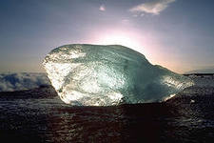
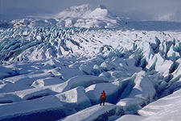
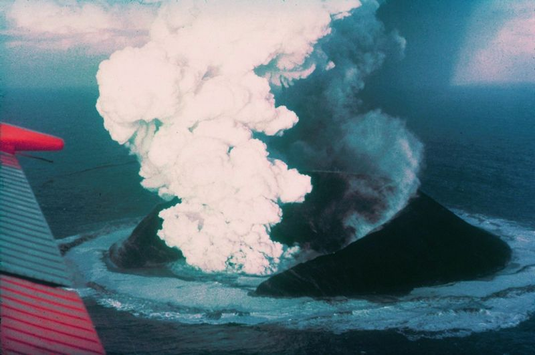
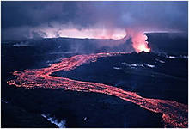

Slide 27
Рейкьявик— самая северная столица мира.
Ватнайёкюдль— ледник в Исландии, самый большой ледник в Европе.
Парламент Исландии (Альтинг) считается древнейшим из существующих в мире.
Исландия — самый большой остров вулканического происхождения.
Более 10 % территории Исландии покрыто ледниками (12 тыс. км²).
Популярное блюдо в Исландии (хакарль) представляет собой ни что иное, как протухшее мясо акулы.
Вулкан Гекла — самый крупный вулкан в Европе.
Водопад Деттифосс — самый мощный водопад в Европе. Его высота 40 м, а ширина 100 м.
Крупнейшая и самая длинная река Исландии — Тьоурсау (237 км).
Исландцы не имеют фамилий. В Исландии человека называют его собственным именем, данным при рождении, с прибавлением имени отца (иногда матери), что соответствует русскому отчеству. Например, исландская певица «Бьорк Гудмундсдоттир» — буквально «Бьорк, дочь Гудмунда», а президент Исландии «Оулавюр Рагнар Гримссон» — «Олафур Рагнар, сын Грима»

Slide 28
Определите, какими полезными ископаемыми богата Северная Европа.

Slide 29
Северная Европа
Богата полезными ископаемыми
Каменный уголь(Шпицберген)
Железо (Северная Швеция)
Руды полиметаллов (Швеция, Финляндия)
Цветные металлы, слюда, гранит и мрамор(Норвегия)
Месторождения нефти и газа на шельфе Северного моря

Slide 30
1/3 лесных ресурсов сосредоточено в Фенноскандии
Общие запасы древесины превышают 5 млрд.м3.
Регион самый обеспеченный водными ресурсами
Обилие озёр - важная особенность природы Финляндии и Швеции.

Slide 31
Население
3,5 % всей численности населения Европы
Заселена слабо
Неравномерно, южная часть более благоприятна
Равномерное расселение в Дании

Slide 32
Плотность населения
Дания 121
Швеция 19
Финляндия 15
Норвегия 13
Исландия 2-3

Slide 33
Национальный состав однообразен
Языковой состав однородный
Протестантизм
Высока доля городского населения, преобладают небольшие города и поселки
Жизненный уровень населения очень высокий

Slide 34
Хозяйство, внешние связи
Страны региона обеспечены природными ресурсами
Развитые современные отрасли
Использование новых технологий
Высококвалифицированные рабочие
Продукция хорошего качества

Slide 35
Основная масса водных ресурсов Европы
Большая часть электроэнергии вырабатывается на гидроэлектростанциях
Исландия применяет геотермальную энергию
Норвегия и Швеция делят первое и второе места по потреблению электроэнергии на душу населения

Slide 36
Легкая и пищевая промышленность развита на юге этих стран
Ведущей отраслью является производство рыбной продукции. Все страны экспортируют рыбу и рыбную продукцию
В Норвегии – китобойный промысел
Дания –переработка мяса и молока
( свиноводство и птицеводство)
Саами – оленеводство
Исландия – тепличное хозяйство

Slide 37
Транспорт
Значительна роль водного транспорта
Норвежский флот, названный «мировым морским перевозчиком», насчитывает 700 судов
Во внешних пассажирских перевозках преобладает воздушный транспорт

Slide 38
Домашнее задание.
Параграф 68, 69, 70.
Приготовить сообщения:
Франция
Великобритания
Нидерланды
Германия
Швейцария
Австрия

